Slide 1
3-3一维双原子链
3-3.1体系规定；
3-3.2运动方程；
3-3.3求色散关系；
3-3.4讨论其特点。

Slide 2
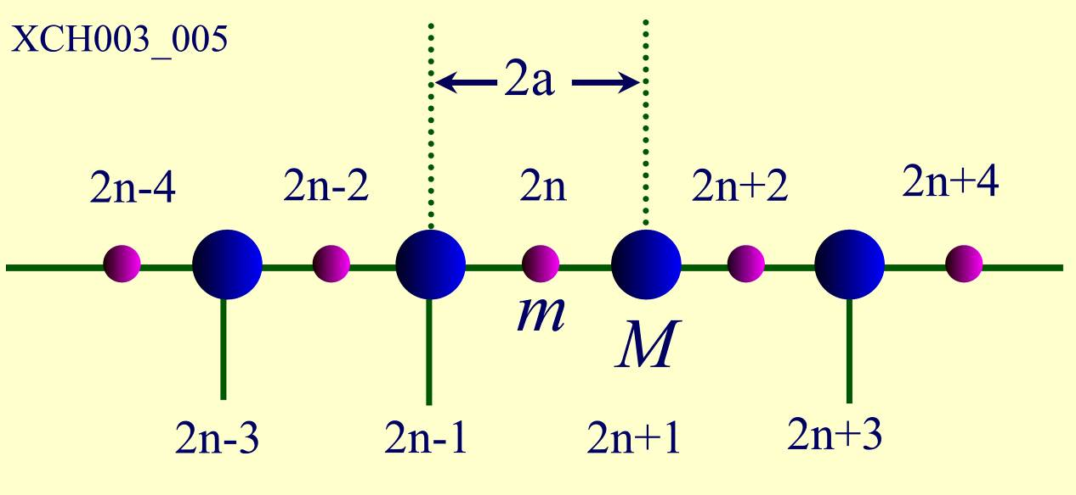

§3.3 一维双原子链 声学波和光学波
3-3.1 体系规定
一维复式格子的情形 —— 一维无限长链
一维复式格子由两种原子m和M ( M > m) 构成;
M原子位于2n-1， 2n+1， 2n+3 ……
m原子位于2n， 2n+2， 2n+4 ……
同种原子间的距离为2a,即晶格常数;力常数为β；
共N个原胞（N个M和N个m）;M>m；只考虑最近邻作用

Slide 3
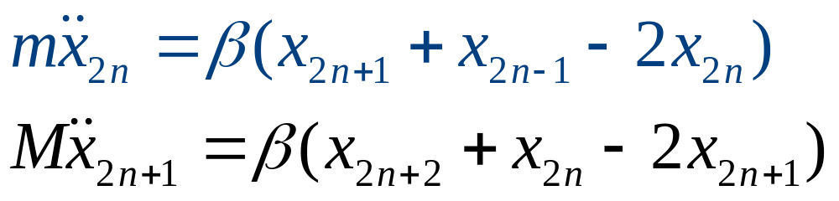
3-3.2 运动方程
m
M
2n-2
2n
2n+1
2n+2
2n+3
2n-1
对于第2n个粒子:
对于第2n+1个粒子:

Slide 4
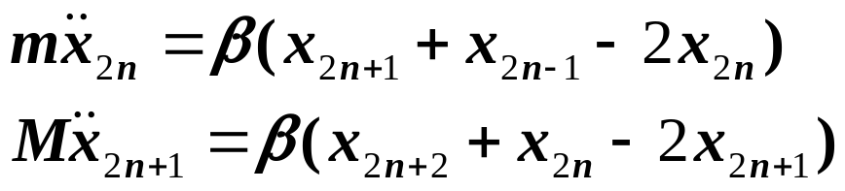
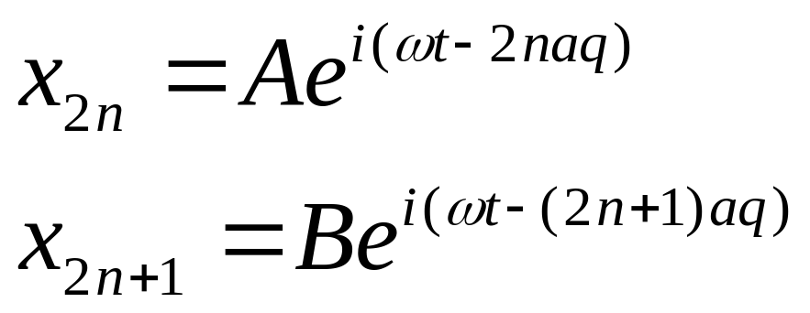
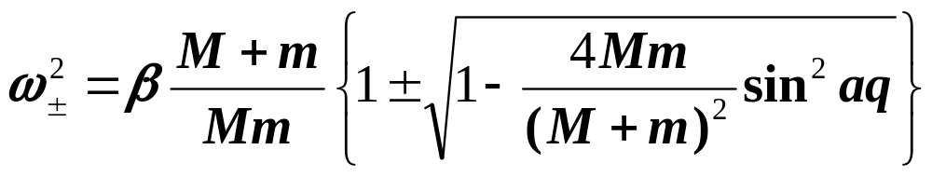
m
M
2n-2
2n
2n+1
2n+2
2n+3
2n-1

Slide 5
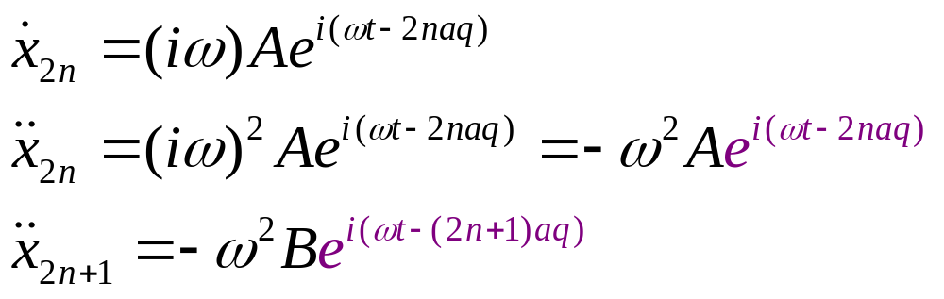
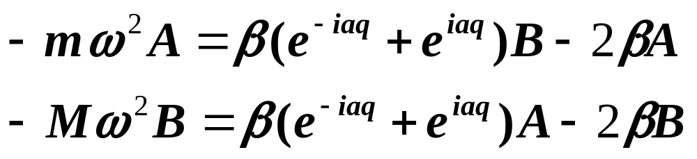
3-3.3 色散关系
设试探解为：
代入运动方程得到

Slide 6
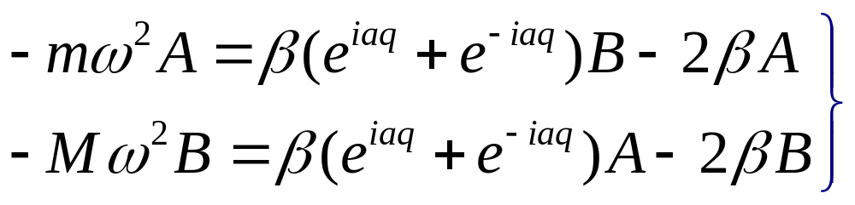
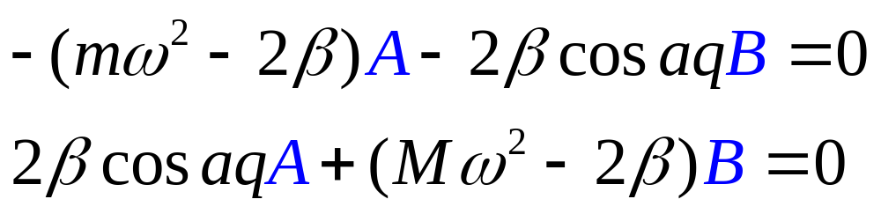
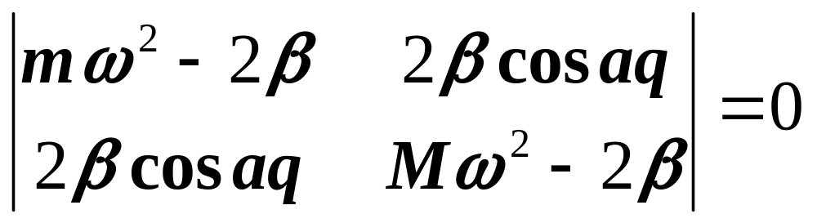
方程的解
整理成关于A和B的二元一次方程组:
—— A、B有非零解的条件是系数行列式为零

Slide 7
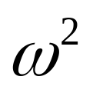
非零解条件的计算：
看成是关于 的一元二次方程，利用求根公式，可解得如下形式解：
即一维双原子链的色散关系

Slide 8
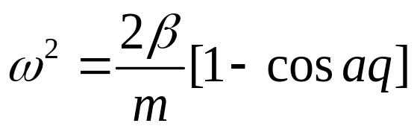
3-3.4 讨论一维双原子链特点
(1)存在两支ω(q)
与单原子链相比，双原子链情况存在着两支ω(q)关系。
比较
ω₊(q)，称光学支(模)，或高频支；
ω₋(q)，称声学支(模) ，或低频支。

Slide 9
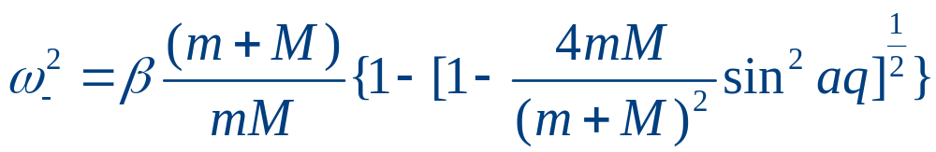
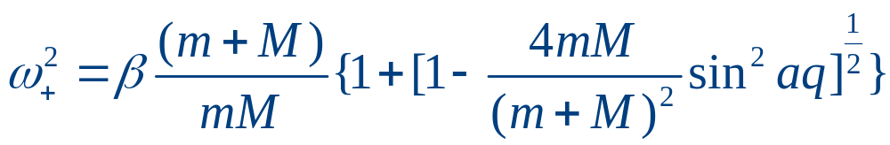
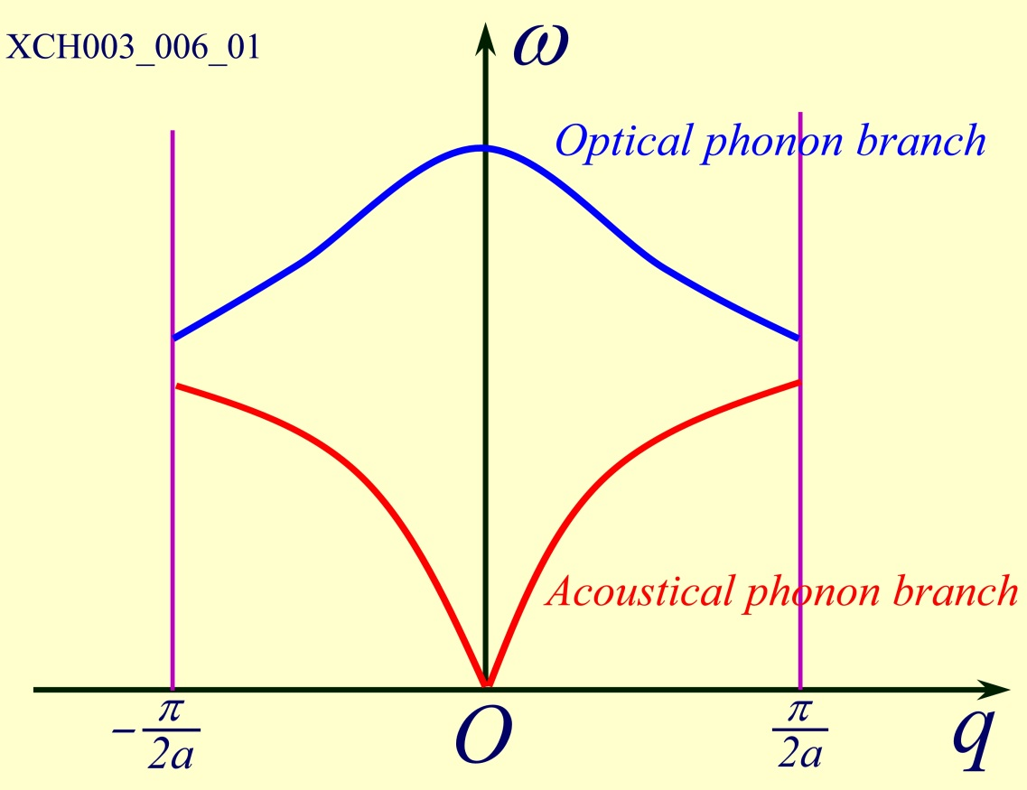

—— 声学波
—— 光学波
—— ω与q之间存在着两种不同的色散关系
—— 一维复式格子存在两种独立的格波

Slide 10
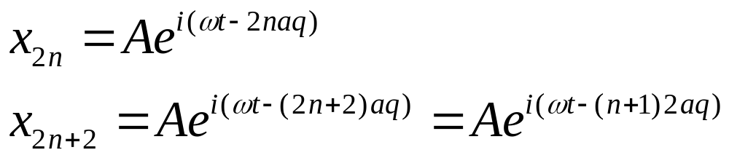
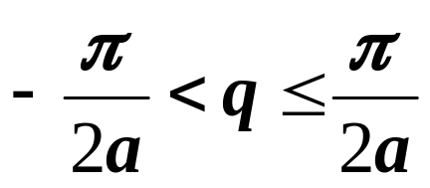
（2）q 的取值范围
令相邻原胞位相差2aq的变化范围为：
-π<2aq≤ π
可得到：
即为一维双原子的第一布里渊区范围。

Slide 11

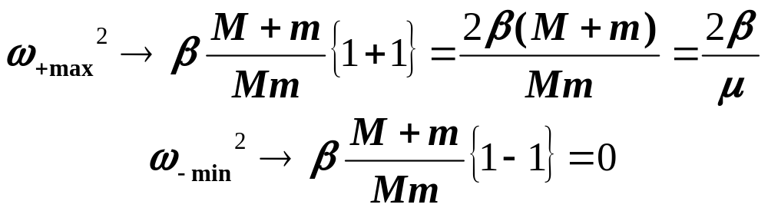
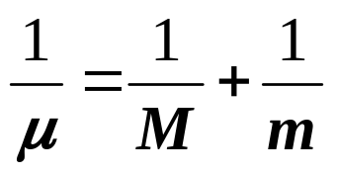
（3）极值情况
第一种情况：
此时：
这里：

Slide 12
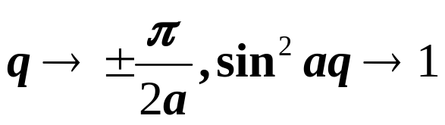
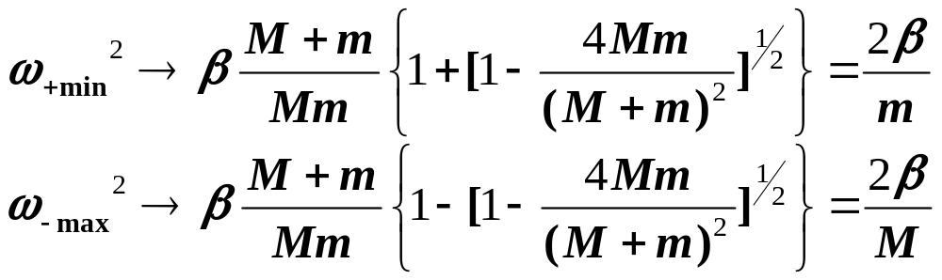

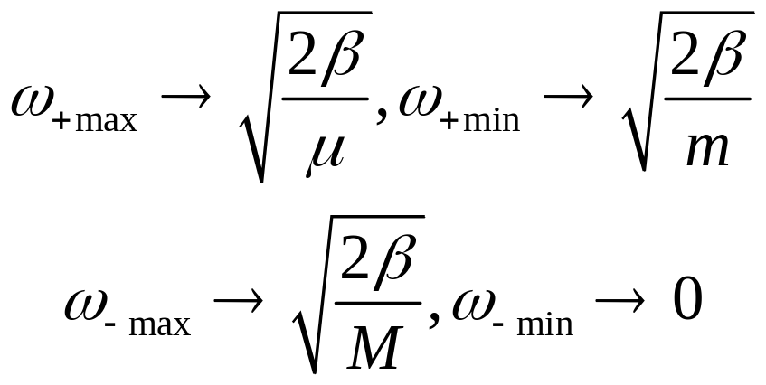
第二种情况：
此时：

Slide 13

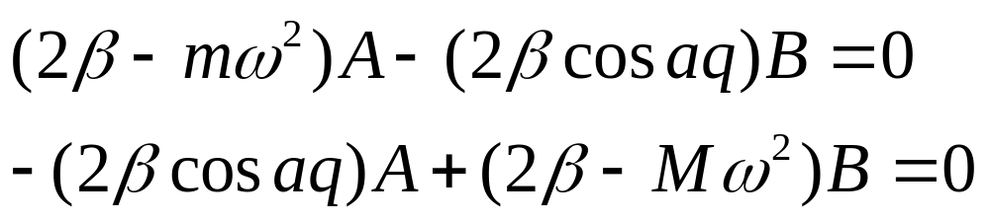
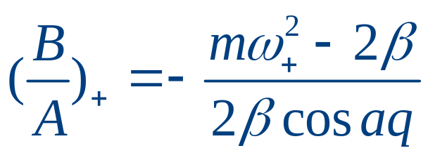
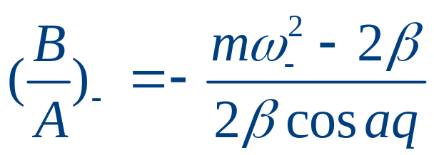
(4)两种格波的振幅
—— 光学波
下面通过ω极值情况来讨论基元中相邻原子的运动情况。
—— 声学波

Slide 14
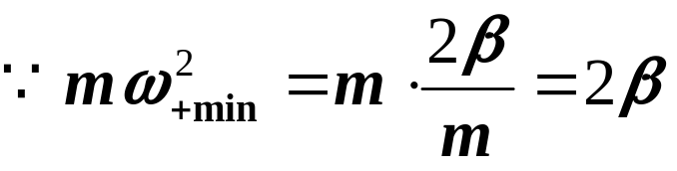

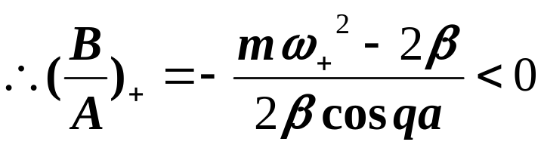
相邻原子的运动情况
（光学支optical branches）
表明基元中相邻原子作相对振动，这是光学模的振动特点。

Slide 15
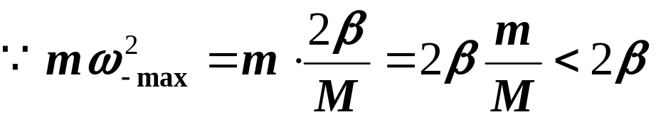

相邻原子的运动情况
（声学支Acoustic branches）
表明：基元中相邻原子振动方向相同（声学支）。

Slide 16
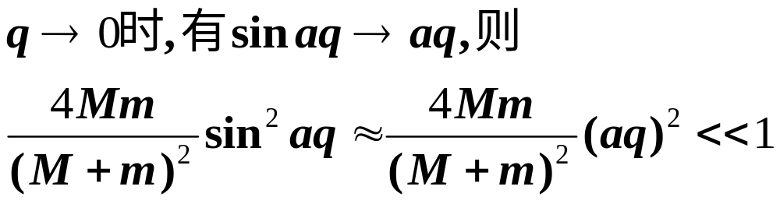
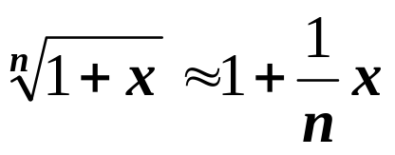
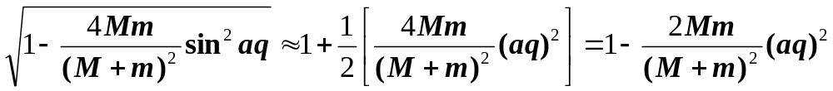
(5)长波极限问题
(ⅰ)声学支ω₋的长波极限

Slide 17
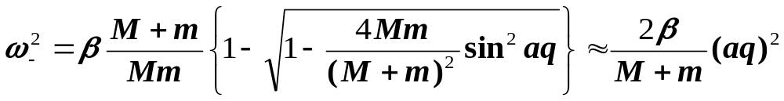
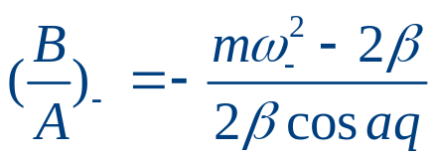
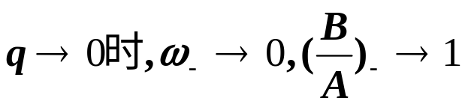
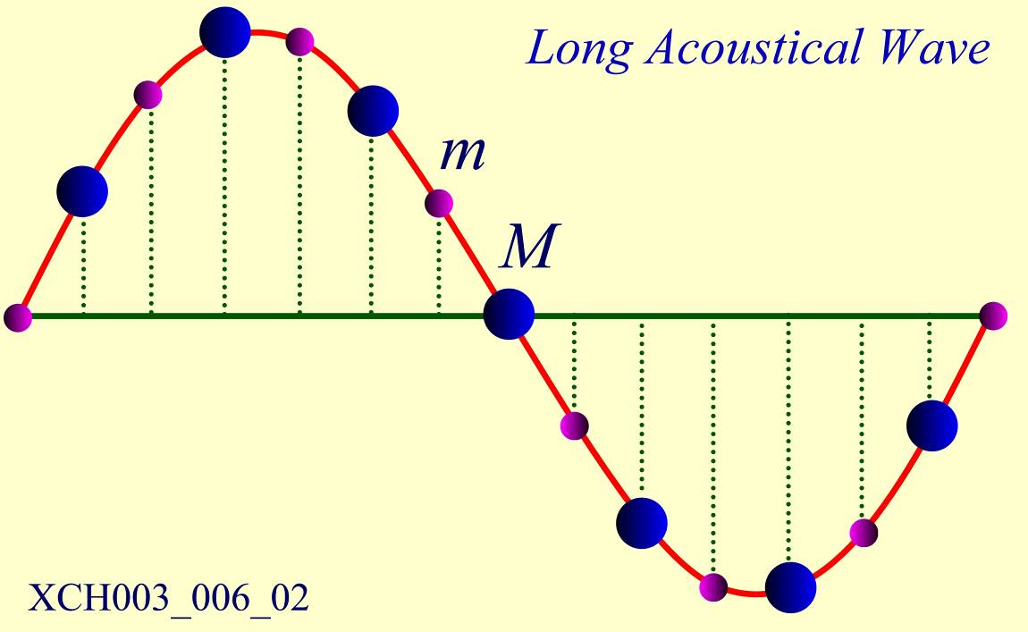
(ⅰ)声学支w₋的长波极限
结论：
(1)ω₋~q，长声学波的色散关系类似于弹性波（ω=cq）；
(2)
表明：声学波在长波极限下，原胞中的两原子振动方向相同，且运动完全一致，振幅及位相均无差别，代表着原胞质心的振动，类似于连续介质中的弹性波情况。对于q=0的极限情况，则代表整个晶体的平动。
声学波的长波极限

Slide 18
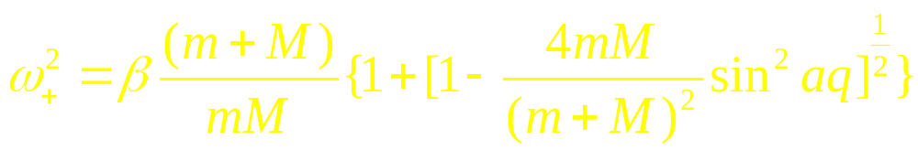

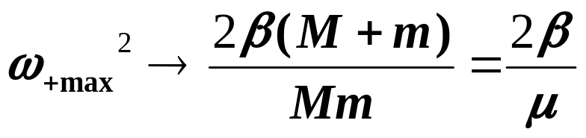
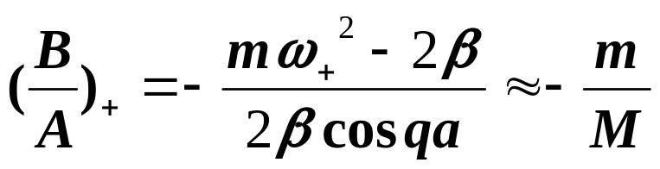
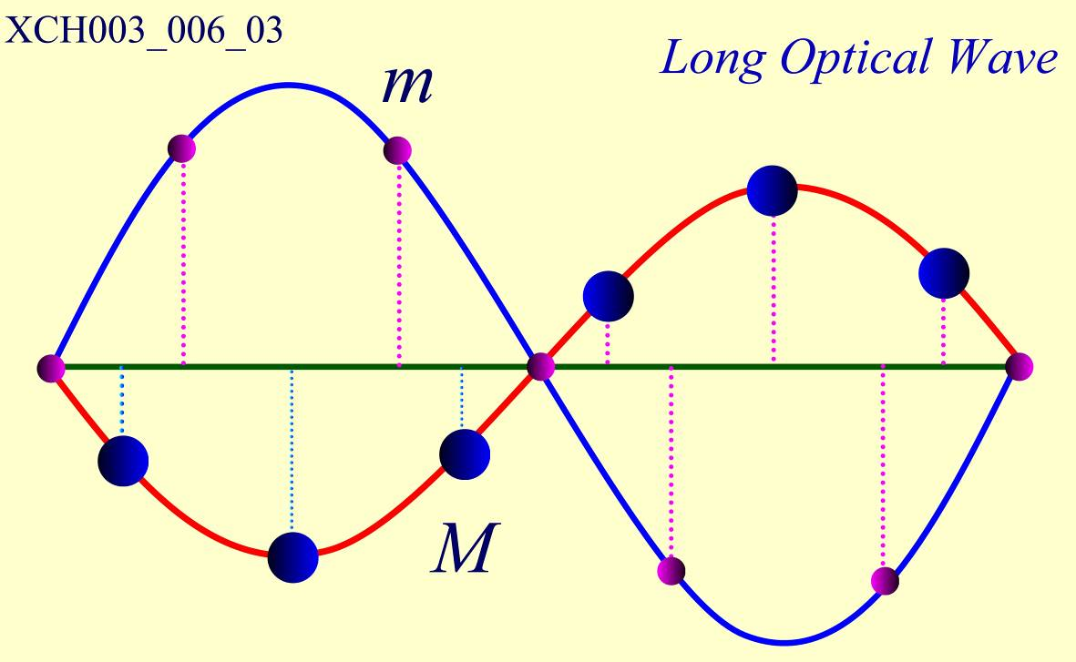
（ⅱ）光学模ω₊的长波极限
在长波极限下，
表明：长波光学模中原胞内两原子作相对振动，而且原胞质心保持不动。这一点很重要，例如离子晶体中，原胞内正、负离子振动方向相反，产生迅速变化的电偶极矩，与光波耦合必然影响其光学性质，这就是为什么称为光学模的原因。
光学波的长波极限（简单图示）P97图3-7

Slide 19
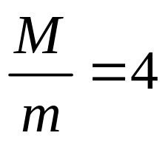
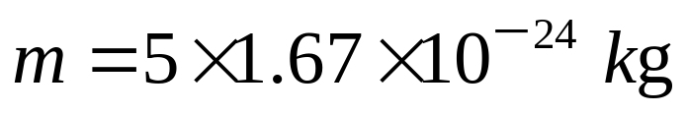
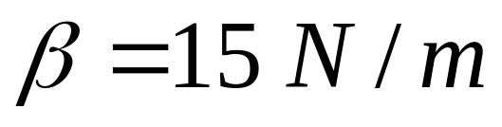
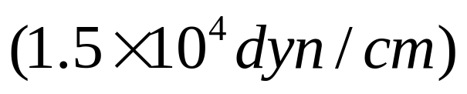
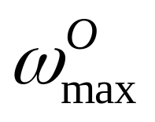
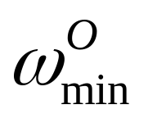
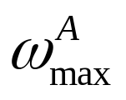
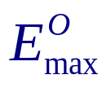
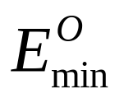
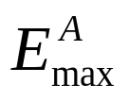
例题 一维复式格子中，如果
计算
1) 光学波频率的最大值 和最小值 ，声学波频率的最大值 ；
2) 相应声子的能量 , 和 ；

Slide 20
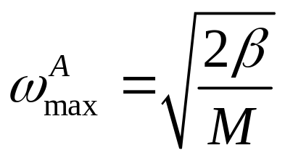










1) 声学波的最大频率
光学波的最大频率
cm.g.s
dyn/cm
rad/s
g
光学波的最小频率

Slide 21









2）相应声子的能量

Slide 22


(6)周期性边界条件
(Periodic boundary condition)
表明：对于由N个原胞组成的一维双原子体系，q有N个不同取值，每个q对应于ω ₊(q)和ω ₋(q)，即共有2N个不同的格波（2N恰好等于晶体的自由度数）。

Slide 23
色散关系与振动自由度(一维→三维)
• 一维单原子线性链的色散关系：一个声学支
• 一维双原子线性链的色散关系：一个声学、一
个光学支
(1)晶格振动的波矢（q）数目=晶体原胞数
(2)晶格振动频率数目（格波数目或振动模式数目）=体系自由度数
例：一维单原子链
q有N个不同取值，每个q对应于ω(q)，则共有N个不同格波数，N也是一维单原子链体系的自由度数。

Slide 24
三维？设晶格的原胞内有s个原子
• 与原胞内原子的自由度有关：3个声学、3s-3个光学支格波
• 对于q的N个取值（N：原胞个数），共有3N个声学、(3s-3)N个光学振动模式

Slide 25
晶格振动的经典理论
• 简谐近似：力与位移成线性关系
• 集体振动：不同格点的原子振动互相联系，差一相因子， N个原子关联的位移描写一个振动
• 独立振动：不同的振动ω(q)之间无相互作用
• 3支声学支：q→0，ω与q成线性关系
  * 振幅方向相同， q=0时代表质心的振动
• 3s-3支光学支：q→ 0，ω为常数
  * 振幅方向相反，q=0时代表质心不动的相向振动
• 声学支与光学支之间有频率隙，在频隙范围内
以及在声学支、光学支频率范围外的振动不能
在晶体中传播

